Slide 1
EMULGATORI

Slide 2
Obiective
Aspecte generale ale emulsiilor
Spargerea emulsiilor
Posibilități de îmbunătățire a stabilității termodinamice a unei emulsii
Emulgatorii și proprietățile acestora
Produse alimentare pentru obținerea cărora sunt necesari emulgatorii

Slide 3
Emulsiile sunt sisteme disperse formate din două faze de două lichide nemiscibile.
Faza dispersată – se găseşte sub formă de picături = faza internă
Faza de dispersie – se găseşte sub formă lichidă continuă = faza externă
Utilizând grăsime (U) şi apă (A), se pot obţine două tipuri de emulsii:
- U/A , în care uleiul (grăsimea) este fin dispersat, deci constituie faza internă, iar apa faza externă; emulsia poate fi diluată cu apă; ex.: laptele omogenizat;
- A/U, în care apa este fin dispersată, deci constituie faza internă, iar uleiul (grăsimea) constituie faza externă; emulsia poate fi diluată cu ulei; ex.: margarina, untul.

Slide 4
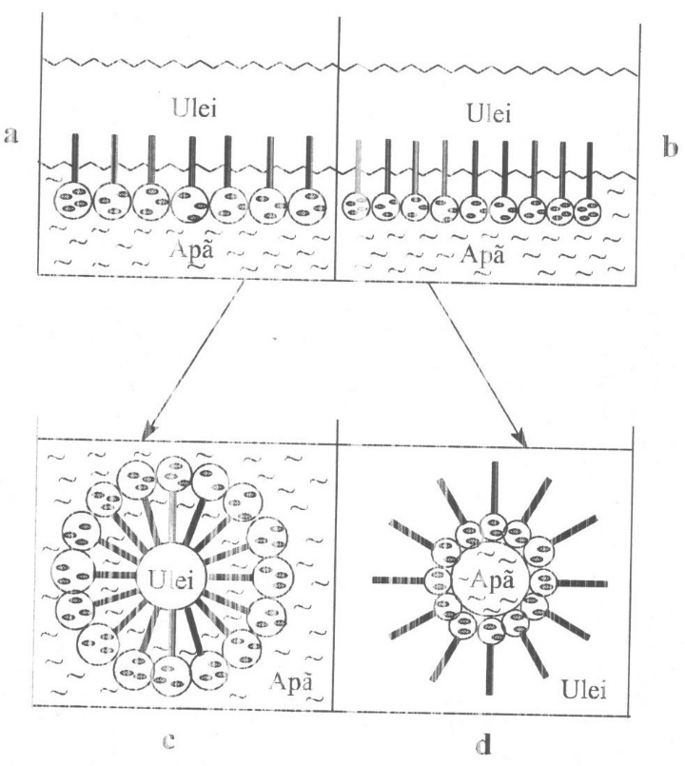
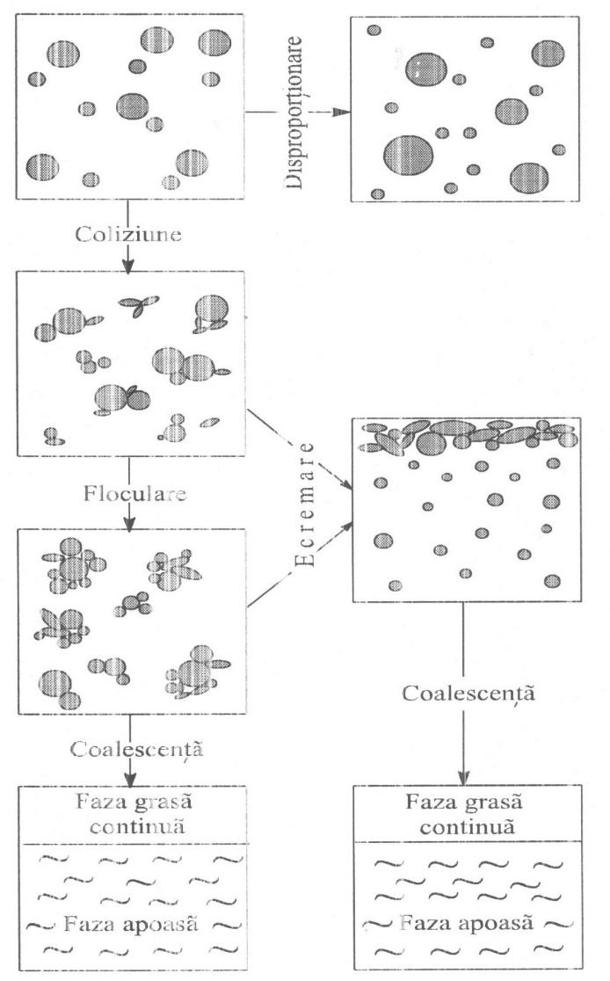
Figura 2. Principalele etape ale fenomenului de ”spargere” a unei emulsii, respectiv de modificare prin disproporţionalitate şi ecremare
Figura 1. Fazele care participă la formarea emulsiilor şi emulgatorii: a,b – modul de aşezare a emulgatorilor la interfaţa apă/ulei înainte de emulsionare. Formarea emulsiilor: c – emulsie tip U/A; d – emulsie de tip A/U

Slide 5
SPARGEREA EMULSIEI:
Iniţierea coliziunea picăturilor dispersate aflate în mişcare browniană;
Agregarea picăturilor individuale (legături Van der Waals) – depinde de frecvenţa de coliziune;
Flocularea legăturilor dintre particule devin mai puternice, datorată:
mişcărilor determinate termic (creşterea temperaturii amplifică mişcarea browniană);
diferenţelor dintre vitezele de sedimentare ale particulelor.
Coalescenţa – contopirea picăturilor mici în particule mai mari (supr. specif. mică).
Fenomenul de disproporţionalitate (creşterea picăturilor mari şi contractarea puternică a celor mici) are loc atunci când faza dispersată este foarte puţin solubilă în cea de dispersie.
Ecremarea reprezintă fenomenul de separare a celor două faze ale emulsiei şi apare atunci când densităţile celor două faze sunt foarte diferite (ex. separarea smântânii din lapte).

Slide 6
Posibilităţi de îmbunătăţire a stabilităţii termodinamice a unei emulsii
EMULGATORI: CUM?
Emulgatorii ÎNVELESC picătura dispersată
REALIZEAZĂ o barieră energetică care ÎMPIEDICĂ coalescenţa picăturilor care intră în coliziune
AGENŢI DE ÎNGROŞARE: CUM?
Agenţii de îngroşare contribuie la
creşterea vâscozităţii fazei de dispersie
scăderea frecvenţei coliziunilor dintre particule

Slide 7
EMULGATORII sunt aditivi care facilitează formarea sistemelor fin dispersate (emulsii). Ei acţionează prin scăderea tensiunii superficiale dintre cele două faze nemiscibile, favorizând astfel emulsionarea.
CRITERII DE ALEGERE A EMULGATORILOR
să fie lipsit de substanţe toxice, să fie autorizat de legislaţia sanitară;
proprietăţile funcţionale să corespundă cerinţelor pentru produsul în care urmează a fi utilizat (balanţa hidrofilă/lipofilă);
să fie uşor de încorporat;
să nu reacţioneze cu componentele emulsiei;
să nu modifice proprietăţile senzoriale ale emulsiei;
să nu se modifice în timpul depozitării, să fie stabil la lumină, temperatură, umiditate;
să fie economic, din punct de vedere al costului şi al concentraţiei în care se foloseşte pentru obţinerea emulsiilor (să aibă capacitate ridicată de menţinere a stabilităţii emulsiei, utilizat în concentraţii cât mai mici).

Slide 8
CLASIFICAREA EMULGATORILOR
În funcţie de tipul sarcinii electrice, emulgatorii sunt clasificaţi în: anionici, cationici, amfoteri şi neionici.
După proprietăţile de dizolvare, emulgatorii sunt clasificaţi în: hidrofilici (polari) şi lipofilici (nepolari). Emulgatorii puternic hidrofili sunt solubili în apă, iar cei puternic lipofili sunt solubili în ulei.
Din punct de vedere al raportului dintre grupările hidrofile şi lipofile (HLB), emulgatorii pot fi clasificaţi pe o scară de la 1 la 20.
-formatori de emulsii de tip A/U, la care HLB = 3 - 6; aceşti emulgatori sunt lipofilici şi în această categorie intră: monogliceridele, glicerol lactopalmitatul, propilenglicol -monoesteratul, esterii sorbitolului şi triglicerol stearatul;
-substanţe cu HLB = 7 - 9, care sunt considerate în principal umectanţi şi mai puţin emulgatori;
-formatori de emulsii U/A, la care HLB = 8 - 14; aceşti emulgatori sunt hidrofilici şi în această categorie intră şi agenţii de spălare (detergenţi) şi de desolubilizare (dizolvare) a grăsimilor, inclusiv stabilizatorii de turbiditate. Reprezentanţii acestui grup sunt sucroesterii diacetiltartrici, esterii polioxietilensorbitanului şi esterii sucrozei, precum lecitina.

Slide 9
LECITINA (E322)
Se găseşte în gălbenuşul de ou (se foloseşte în mediul casnic ca emulgator - maioneze).
Comercial, se foloseşte lecitina din soia, care conţine 2,5-3,5 % lecitină. Componentele din preparatul brut, obţinut prin desmucilaginarea laptelui de soia, prin centrifugare şi tratare cu apă oxigenată; conţine: fosfatidil colina (PC), fosfatidiletanolamină (PE), fosfatidil inozitol (PI) şi acid fosfatidic (PF).
Fosfatidil colina (lecitina) PC se extrage cu alcool şi are HLB = 14-15, fiind bun emulgator pentru emulsii tip U/A.
Fracţiunea insolubilă în alcool (PE+PI+PF) are HLB mic şi se foloseşte pentru emulsiile tip A/U.
Lecitina se foloseşte ca emulgator şi ca antioxidant în panificaţie, patiserie, la fabricarea ciocolatei, îngheţatei, dressing-urilor pentru salate, laptelui praf, produselor pulbere pentru copii, caramelelor etc. La produsele specificate nu este menţionat nivelul maxim admis, dar de regulă, lecitina se foloseşte în proporţie de 0,5% până la max. 2%.

Slide 10
ESTERI AI MONOGLICERIDELOR CU ACIZI ORGANICI (E472)
Se prezintă sub forma unei mase plastice de culoare alb gălbui. Sunt folosiți mai ales ca şi coemulgatori şi stabilizatori ai emulsiilor, preparate cu un emulgator clasic.
Pentru esterificare se folosesc: acid acetic, lactic, citric, tartric, succinic. Cei mai importanţi sunt cei ai acidului citric (aceştia au şi caracter de antioxidanţi, datorită capacităţii de a sechestra metalele). HLB la aceşti emulgatori este de aproximativ 9,2.
ESTERI AI ACIZILOR GRAŞI CU POLIOXIETILEN DIOLII (E431)
Acizii graşi pot reacţiona cu mai multe molecule de oxid de etilenă, formând compuşi polioxietilenici; ex: stearat de polioxietilena (40); este şi aromatizant.

Slide 11
ACETAT DE IZOBUTIRAT DE ZAHAROZĂ (SUCROZĂ ACEATAT IZOBUTIRAT) (E444)
Este folosit şi în produse energizante. Are şi rol de regulator de aciditate în băuturi nealcoolice energizante şi băuturi alcoolice tulburi aromatizante, cu un conţinut mic de alcool (<15).
Dozele mari produc hiperkinezie, insomnie, tahicardie.
ESTERI GLICERICI AI RĂŞINILOR LEMNOASE (E445)
Constituie matricea de bază pentru guma de mestecat. Are şi alte funcţii: agent de îngroşare, adjuvant şi aromatizant.
Dozele mari produc hiperkinezie, insomnie, tahicardie.

Slide 12
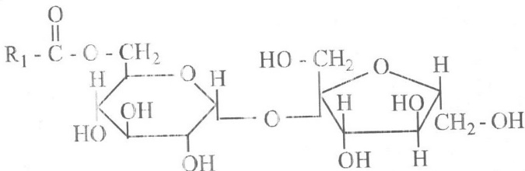
SĂRURI ALE ACIZILOR GRAŞI (E470).
Sunt săruri de Na, K, Ca şi Mg ale acizilor graşi.
SUCROESTERII (E473)
Se obţin prin reacţia dintre zaharoză şi esterii metalici ai acizilor graşi.
HLB variază de la 1 la 18, în funcţie de ester.
Se prezintă ca o pulbere albă, inodoră şi insipidă. Se pot hidroliza în prezenţa apei, mai ales la fierbere. Componentele hidrolizei nu prezintă nici un inconvenient, în afară de apariţia gustului dulce de zahăr.
R1 = CH3(CH2)n al acidului stearic, lauric, palmitic
Formula structuralã a sucroesterilor

Slide 13
SUCROGLICERIDELE (E474)
Sunt amestecuri de mono şi digliceride cu esteri ai zaharozei (sucroesteri).
ESTERII POLIGLICEROLULUI (E475, E476)
Se obţin din reacţia dintre acizii graşi şi glicerol polimerizat (2-10 unităţi glicerol). Ex: poliglicerol poliricinoleat E476, esteri poliglicerici E475.
ESTERII PROPILENGLICOLULUI (E477)
Se obţin din propilenglicol (propan 1,2 diol) şi acizii auric, palmitic, stearic. Cei mai importanţi sunt propilenglicol monolaurat, propilenglicol monopalmitat şi propilenglicol monostearat. Nu sunt recomandaţi vegetarienilor, deoarece pot proveni din grăsimi animale. Persoanele cu intoleranţă la propilen glicol ar trebui să evite alimentele care conţin acest aditiv.

Slide 14
ESTERI AI ACIDULUI LACTIC ŞI TARTRIC CU ACIZII GRAŞI (E481,E482 ȘI E 483)
Se obţin prin reacţia dintre acidul lactic sau tartric (participă gruparea hidroxil) şi acizii graşi (participă gruparea carboxil). Din această grupă cei mai importanţi sunt stearoil lactatul de sodiu şi stearoil lactatul de calciu, tartrat stearoilul.
ESTERII SORBITOLULUI (SORBITANULUI) ŞI ANHIDRIDELOR SALE CU ACIZII GRAŞI (DERIVAŢI DE SORBITAN) (E491-E495)
Se obţin prin esterificarea sorbitolului sau a anhidridelor sale (1,4 dehidrosorbitol sau sorbitan 1,4) cu acizii graşi palmitic, stearic, oleic, lauric. Cei mai importanţi sunt tristearatul de sorbitan, monostearatul de sorbitan, monolaureatul de sorbitan, monooleatul de sorbitan şi monopalmitatul de sorbitan. Toţi se prezintă ca o masă solidă, dură, ceroasă, de culoare crem, cu gust dulce caracteristic; au HLB= 4,7.

Slide 15
PRODUSE ALIMENTARE PENTRU OBŢINEREA CĂRORA SUNT NECESARI EMULGATORII
MARGARINA
Este o emulsie A/U (când conţinutul de apă este 15%). Emulsiile nu necesită măsuri speciale pentru stabilizare, pentru că ele se întăresc rapid la refrigerare. Se folosesc lecitina şi monogliceridele.
Atunci când se doreşte o margarină mai cremoasă, mai stabilă la temperaturi ridicate, cei doi emulgatori se folosesc împreună cu esteri ai poliglicerolului (hidrofili).
La margarine, se impune ca picăturile să fie cât mai fine, pentru că astfel se reduce riscul eventual de contaminare cu microorganisme şi se asigură o stabilitate mai bună la depozitare.

Slide 16
SOSURILE EMULSIONATE
În general sunt emulsii tip U/A; conţinutul în ulei este cuprins în intervalul 15-60% (ultimul pentru maioneză).
Aceste sosuri au ca fază continuă apa, în care sunt dizolvate numeroase ingrediente.
Prezenţa în faza apoasă a fosfolipidelor din gălbenuşul de ou şi eventual a unor hidrocoloizi, este suficientă pentru a asigura stabilitatea acestor sosuri. Prin utilizarea unui emulgator sintetic, motivată economic sau dietetic, se poate reduce nivelul de gălbenuş de ou.
Pentru a asigura o conservare de durată, fără riscul contaminării microbiologice, se practică inversarea de fază (transformarea emulsiei U/A în A/U). Astfel apa, mediul în care microrganismele se pot multiplica, devine dispersată în ulei.

Slide 17
ÎNGHEŢATA
Este un produs considerat ca o spumă parţial congelată, ce conţine 40-50% aer.
Faza continuă este apa, în care sunt solubilizate zaharurile, stabilizanţii, proteinele, iar faza dispersată este reprezentată de globulele de grăsime dispersate sun formă de U/A.
Etapele importante la fabricarea îngheţatei sunt:
pregătirea mixului;
congelarea propriu-zisă.
La pregătirea mixului, obiectivul principal este dispersarea maximă a globulelor de grăsime şi obţinerea unei reţele între proteine şi stabilizant, în care să se reţină aerul injectat la freezerare.

Slide 18
PÂINEA ŞI PRODUSELE DE PANIFICAŢIE
Adausul de emulgator la fabricarea pâinii contribuie la:
creşterea toleranţei aluatului la malaxare;
îmbunătăţirea hidratării aluatului;
creşterea tăriei şi extensibilităţii aluatului;
îmbunătăţirea retenţiei de gaze de către aluat;
Consecinţe ale adăugării emulgatorilor:
un grad de frăgezime mai ridicat;
volumul mai mare al pâinii;
porozitate uniformă şi mai fină (emulgatorul asigură o dispersare mai bună a aerului inclus la frământare);
miez mai puţin aspru (mai catifelat);
textură mai bună (mai ales la cele cu conţinut ridicat de grăsime; emulgatorul asigură o dispersare mai bună a grăsimilor în aluat).

Slide 19
CARNEA PROCESATĂ
Componentele principale ale mezelurilor sunt proteinele din carne, grăsimile şi apa, care sunt legate într - o emulsie stabilă.
Emulgatorii stabilizează aceste emulsii şi distribuie fin grăsimile în tot produsul.
În produsele cu conţinut scăzut în grăsimi, aditivii alimentari sunt responsabili pentru calitatea lor placută asemănătoare cu a produselor cu conţinut ridicat de grăsimi.
Industria alimentară utilizează lafabricarea produselor din carne, mono şi di-gliceridele acizilor graşi (E 471) şi esterii acidului citric (E 472c).

Slide 20
CIOCOLATA
Este o dispersie de zahăr fin măcinat, cacao, eventual lapte praf în untul de cacao (aşadar nu există apă adăugată).
Rolul emulgatorului nu este de a favoriza formarea emulsiei, ci de a reduce vâscozitatea masei de ciocolată în timpul procesării.
Se mai utilizeaza la producerea, caramelelor, cerealelor extrudate, cremelor spumante, produselor lactate de emitații.

